Slide 1


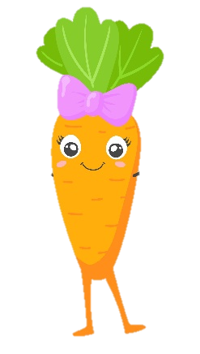





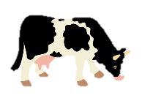

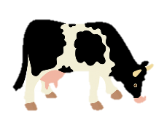

Slide 2




Slide 3
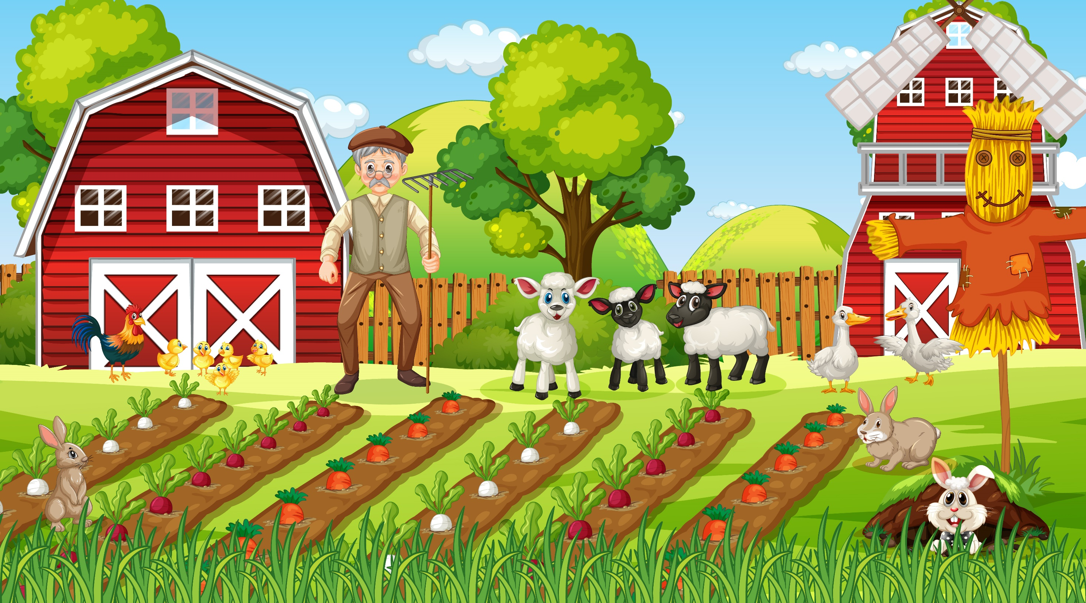




GV phổ biến luật chơi: HS phải nhổ cỏ, bắt sâu, tưới nước và cho rau củ để hoàn thành nhiệm vụ, thu hoạch được rau củ.
GV nhấn vào con sâu trên quả bí để đi đến câu hỏi
GV nhấn vào đám cỏ để đi đến câu hỏi
GV nhấn vào bình tưới nước để đi đến câu hỏi
Cuối cùng, GV nhấn vào quả bí không có con sâu (gần con thỏ) để đi đến trang slide thu hoạch rau củ
Notes:
GV phổ biến luật chơi: HS phải nhổ cỏ, bắt sâu, tưới nước và cho rau củ để hoàn thành nhiệm vụ, thu hoạch được rau củ.
GV nhấn vào con sâu trên quả bí để đi đến câu hỏi
GV nhấn vào đám cỏ để đi đến câu hỏi
GV nhấn vào bình tưới nước để đi đến câu hỏi
Cuối cùng, GV nhấn vào quả bí không có con sâu (gần con thỏ) để đi đến trang slide thu hoạch rau củ

Slide 4

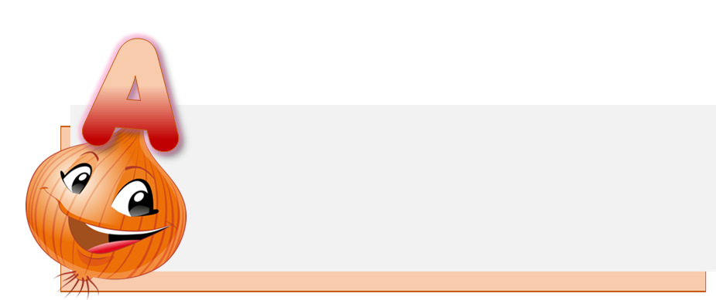
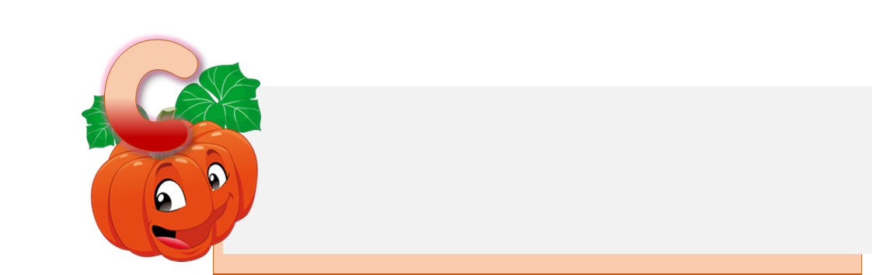

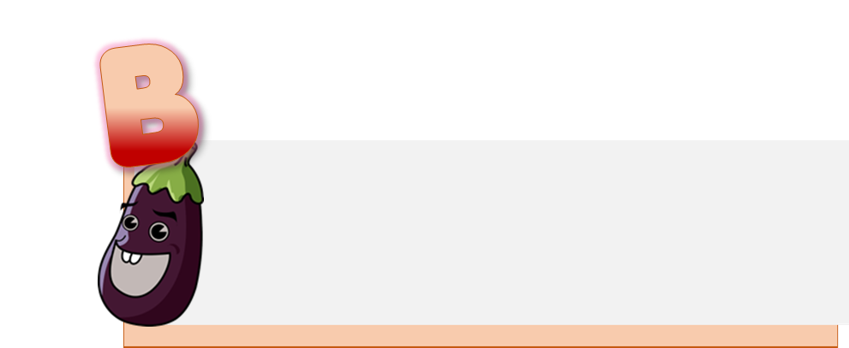


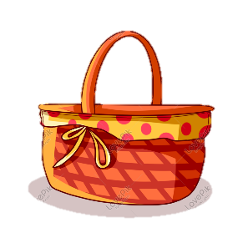
Quay lại
10 mm = ..?.. cm
100
1 000
1
5
Notes:
Bấm chọn đáp án. (Chú ý để chuột vào khung trắng của đáp án, không để chuột trên số). Sau khi chọn đáp án GV bấm vào chiếc giỏ phía dưới để quay trở lại trang số 6

Slide 5



Bạn ve sầu có chiều dài 3 cm; bạn kiến có chiều dài là 3 mm. Hỏi bạn nào ngắn hơn?
Bằng nhau
Bạn ve sầu
Không so sánh được
Bạn kiến
Quay lại

Slide 6
Bút chì của Minh dài 8 cm; Bút chì của Nga dài hơn bút chì của Minh 10 mm. Hỏi bút chì của Nga dài bao nhiêu mi-li -mét?
90 mm
88 mm
Quay lại

Slide 7


Slide 8








Slide 9

Tính
250 mm + 100 mm
25 mm + 3mm
11 mm x 3
420 mm - 150 mm
64 mm – 15 mm
50 mm : 2

Slide 10


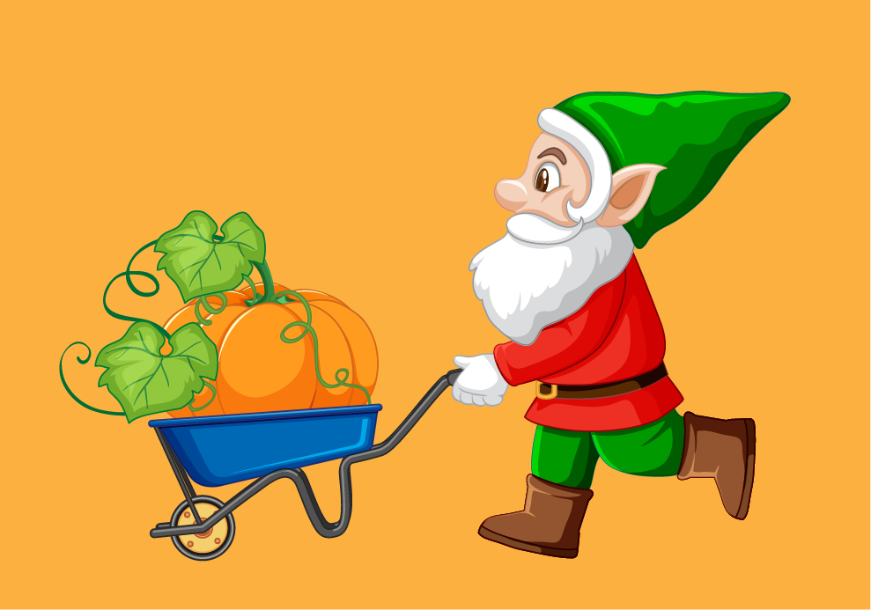
250 mm + 100 mm =
25 mm + 3 mm
350 mm
= 28 mm
420 mm - 150 mm =
11 mm x 3 =
270 mm
33 mm
64 mm – 15 mm =
50 mm : 2 =
49 mm
25 mm
THU HOẠCH BÍ

Slide 11

Số?
16 mm
giảm 4 lần
17
cm
?
68 cm
giảm 3 lần
26
mm
?
15 mm
gấp 4 lần
mm
?
60
78 mm
gấp 5 lần
80 mm

Slide 12
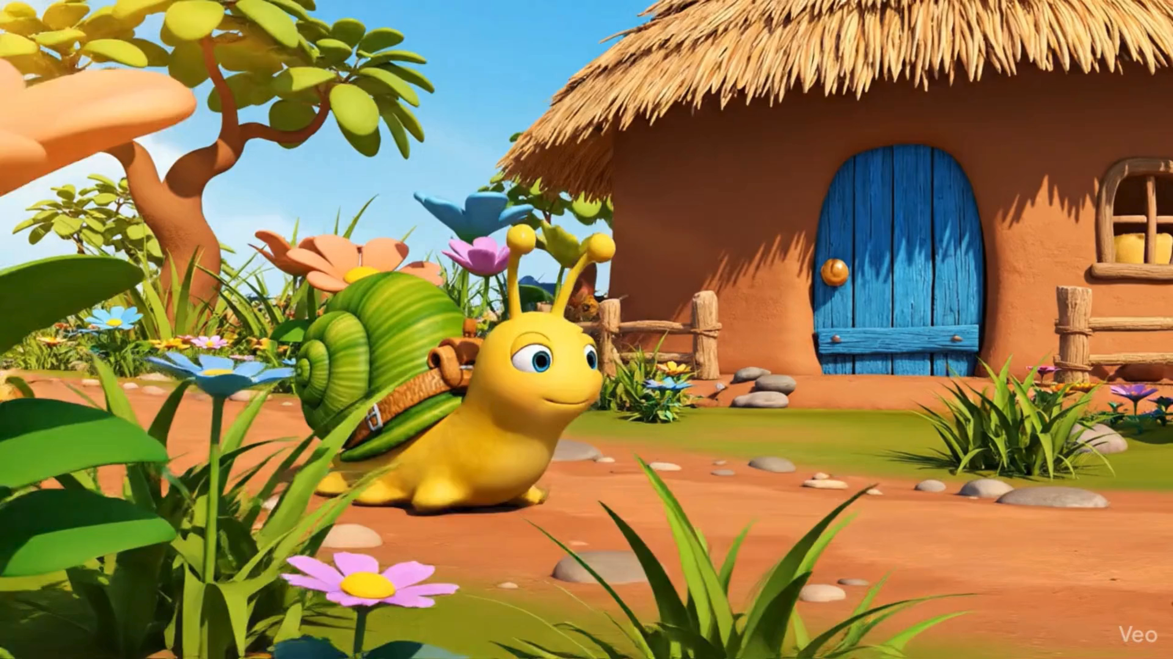

Slide 13

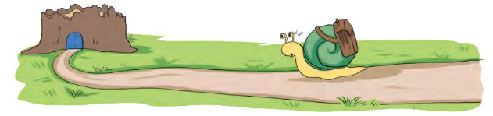
Ốc sên đi từ nhà đến trường. Bạn ấy đã đi được 152 mm. Quãng đường còn phải đi dài 264 mm. Hỏi quãng đường ốc sên đi từ nhà đến trường dài bao nhiêu mi-li-mét?
Bài giải:
Quãng đường ốc sên đi từ nhà đến trường dài là:
152 + 264 = 416 (mm)
Đáp số: 416 mm

Slide 14
4
Cào cào tập nhảy mỗi ngày. Ngày đầu tiên cào cào nhảy xa được 12 mm. Một tuần sau thì cào cào nhảy xa được gấp 3 lần ngày đầu tiên. Hỏi khi đó cào cào nhảy xa được bao nhiêu mi-li-mét?
Bài giải
Tóm tắt
Một tuần sau cào cào nhảy xa được:
12 mm
Ngày đầu tiên
Một tuần sau
12 x 3 = 36 (mm)
? mm
Đáp số: 36 mm

Slide 15


- Ôn tập kiến thức đã học.
- Chuẩn bị bài tiếp theo.

Slide 16


